Slide 1
PWM dan Mengendalikan Beban
PERTEMUAN 07
Meredupkan LED, menggerakkan servo, membunyikan nada, dan menyalakan relay
Notes:
Buka dengan pertanyaan: bagaimana pin yang hanya bisa 0 V atau 3,3 V membuat lampu "setengah terang"? Tampung 2–3 tebakan, lalu jawab dengan demo LED redup-terang di Wokwi.

Slide 2





Tujuan Pembelajaran
Menjelaskan PWM: periode, frekuensi, duty cycle, tegangan rata-rata
Membangkitkan PWM dengan ledcAttach() dan ledcWrite()
Mengatur sudut servo dan memainkan nada buzzer
Menghitung resistor basis transistor untuk relay + dioda flyback
Bekerja aman dengan beban besar dan listrik 220 V
Notes:
Target akhir sesi: semua mahasiswa minimal menjalankan Praktikum 1 dan 3 di Wokwi. Praktikum 5 di board asli hanya dengan beban tegangan rendah.

Slide 3
Peta Materi Hari Ini
01
Mengapa perlu PWM?
04
Servo dan buzzer
02
Anatomi PWM dan duty cycle
05
Transistor, relay, dioda flyback
03
LEDC: frekuensi vs resolusi
06
Praktikum 1–5

Slide 4
PWM: "Tegangan Setengah"
01
Nyala-padam sangat cepat, yang diatur lama menyalanya

Slide 5
Ide Dasar PWM
Pin dinyalakan-padamkan sangat cepat; yang diatur adalah perbandingan lama menyala, bukan besar tegangannya.
GPIO hanya punya dua keadaan: 0 V atau 3,3 V
DAC ESP32 hanya ada di GPIO 25 dan 26
PWM bisa dibuat di hampir semua pin output
Notes:
Analogi: sakelar lampu kamar ditekan nyala-padam 5.000 kali per detik. Separuh waktu menyala → mata melihat setengah terang. PWM = Pulse Width Modulation, modulasi lebar pulsa.

Slide 6
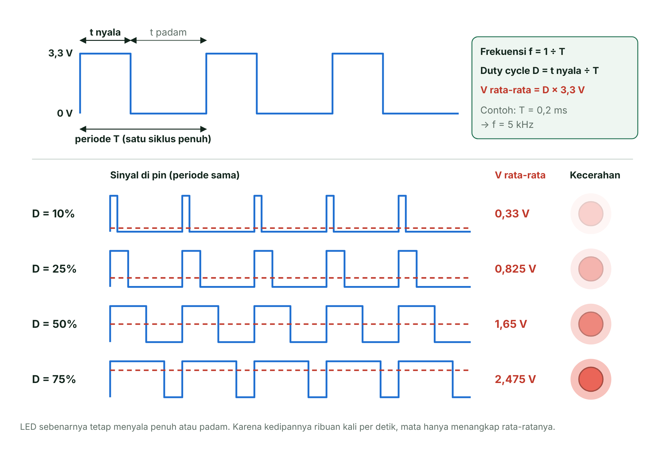
Anatomi PWM dan Duty Cycle
Notes:
Tunjuk T, t nyala, dan garis merah putus-putus (rata-rata). Tekankan: LED tidak pernah menyala "setengah"; mata yang merata-ratakan. Pertanyaan: kalau frekuensi dinaikkan tetapi D tetap 25%, apakah LED makin terang? (Tidak; kecerahan diatur D.)

Slide 7


Tiga Rumus Inti
Periode & frekuensi
Duty cycle
Tegangan rata-rata
f = 1 ÷ T. Contoh: 5 kHz → T = 0,2 ms.
D = t nyala ÷ T × 100%. Inilah pengatur kecerahan.
V = D × 3,3 V. D = 25% → 0,825 V.
Notes:
Latihan lisan: PWM 1 kHz, D = 40% → t nyala = 0,4 ms; V rata-rata = 1,32 V. Multimeter DC membaca nilai mendekati rata-rata ini.

Slide 8
PWM di ESP32: Periferal LEDC
02
Perangkat keras khusus PWM yang bekerja sendiri

Slide 9
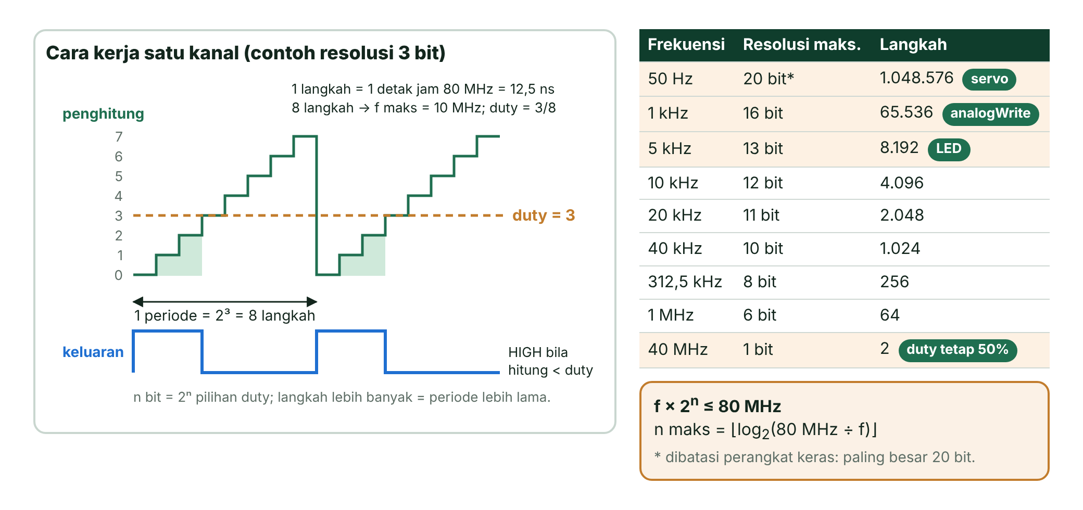
LEDC: Frekuensi vs Resolusi
Aturan: frekuensi × 2ⁿ ≤ 80 MHz (jam APB). 16 kanal, 8 pewaktu, paling besar 20 bit.
Notes:
Jelaskan penghitung + pembanding: output HIGH selama penghitung < duty. Satu periode = 2^n langkah, satu langkah = 12,5 ns (80 MHz). Contoh dari dokumentasi ESP-IDF: 5 kHz maks 13 bit; 40 MHz hanya 1 bit; 20 MHz 3 bit ditolak. Sebut juga MCPWM ada, tetapi tidak disimulasikan Wokwi.

Slide 10
API LEDC Arduino-ESP32 3.x
contoh singkat
ledcAttach() memilih kanal bebas; false = gagal
ledcWrite(pin, duty): 0 sampai 2ⁿ − 1
analogWrite(): jalan pintas 1 kHz, 8 bit
API 2.x ledcSetup() sudah tidak ada
const int PIN_LED = 23;
void setup() {
// pin, frekuensi (Hz), resolusi (bit)
ledcAttach(PIN_LED, 5000, 8);
ledcWrite(PIN_LED, 64); // ±25%
delay(2000);
// naik ke 255 dalam ±1 detik
ledcFade(PIN_LED, 64, 255, 1000);
}
void loop() {
}
Notes:
Banyak tutorial internet masih memakai ledcSetup/ledcAttachPin (core 2.x) → galat "was not declared in this scope". Di 3.x, ledcWrite memakai nomor PIN, bukan kanal. Nilai 255 (8 bit) dibuat 100% penuh oleh core. Selama ledcFade berjalan, duty kanal itu tidak bisa diubah.

Slide 11
Servo dan Buzzer
03
PWM dengan makna lain: lebar pulsa dan frekuensi

Slide 12
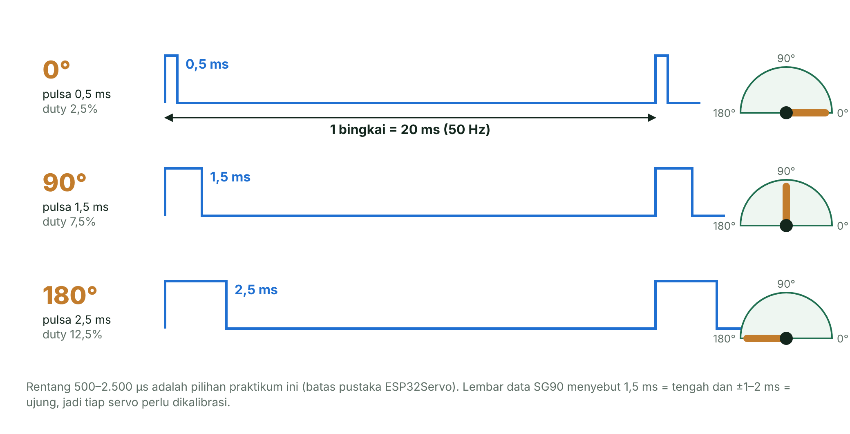
Servo: Sudut dari Lebar Pulsa
Praktikum: 500–2.500 µs untuk 0–180° → pulsa = 500 + 11,1 × sudut (µs).
Notes:
Servo = motor + roda gigi + potensiometer + pengendali (umpan balik). Lembar data SG90: 1,5 ms tengah, ±1–2 ms ujung, 4,8 V. ESP32Servo: attach(pin) bawaan 544–2.400 µs, batas 500–2.500 µs. Kalibrasi: kalau servo berdengung di ujung, persempit rentang. Catu servo terpisah 5 V + GND bersama, jangan dari 3V3.

Slide 13
Buzzer Aktif vs Buzzer Pasif
Buzzer aktif
Buzzer pasif
Punya osilator sendiri
Cukup diberi HIGH
Satu nada tetap
Tes 3,3 V: bunyi "tiiit"
Hanya elemen bunyi
Butuh PWM berfrekuensi suara
Bisa melodi: ledcWriteTone()
Tes 3,3 V: hanya "klik"
Notes:
Praktikum memakai buzzer pasif. Buzzer elektromagnetik berarus besar sebaiknya lewat transistor; banyak modul buzzer 3 pin sudah membawa transistor.

Slide 14
Frekuensi Nada: f = 440 × 2^(n/12)
Nada | Solmisasi | n | f (Hz) | Di kode
C4 | do | −9 | 261,63 | 262
D4 | re | −7 | 293,66 | 294
E4 | mi | −5 | 329,63 | 330
F4 | fa | −4 | 349,23 | 349
G4 | sol | −2 | 392,00 | 392
A4 | la | 0 | 440,00 | 440
B4 | si | 2 | 493,88 | 494
C5 | do' | 3 | 523,25 | 523
Notes:
Naik satu oktaf = frekuensi × 2 (n bertambah 12). Durasi: tempo 120 ketuk/menit → 1 ketuk = 500 ms. Bunyikan 90%, diam 10% agar nada kembar (mi-mi) terdengar terpisah. Melodi praktikum: Ode to Joy (Beethoven, domain publik).

Slide 15
Mengendalikan Beban Besar
04
Transistor, relay, dan dioda flyback

Slide 16
Pin GPIO untuk Sinyal, Bukan Daya
Beban | Kebutuhan arus | Langsung ke GPIO?
LED + resistor 220 Ω | ±6 mA | Ya
Kumparan relay 5 V (SRD-05VDC-SL-C) | 71,4 mA | Tidak: lewat transistor
Motor DC kecil, solenoid | ratusan mA | Tidak: transistor/driver
Lampu atau pompa 220 V | jala-jala | Tidak pernah: relay + pengawasan
Notes:
Lembar data modul menyebut I_OH tipikal 40 mA, tetapi praktik aman ±10–12 mA per pin. Analogi transistor: keran kecil membuka pintu air besar. Relay: sakelar mekanis digerakkan elektromagnet, sisi kendali dan sisi beban terpisah.

Slide 17
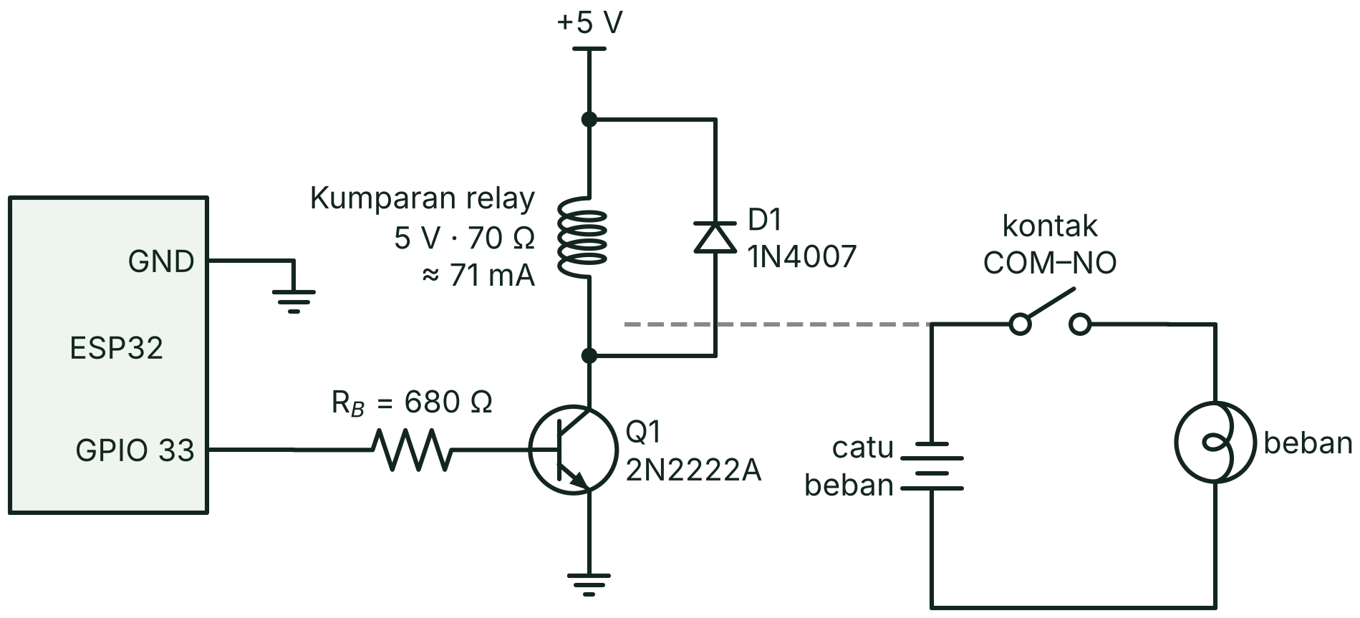
Transistor NPN Menggerakkan Relay
Notes:
GPIO LOW → transistor padam; GPIO HIGH → jenuh (V_CE ±0,2–0,3 V). Dioda paralel kumparan, katode (garis) ke +5 V. GND ESP32 dan emitor disatukan. Sisi kontak (COM–NO) memakai catu beban sendiri.

Slide 18
Menghitung Resistor Basis
1
2
3
4
Arus kumparan
hFE minimum
I_B minimum
Pilih R_B
5 V ÷ 70 Ω ≈ 71,4 mA (lembar data relay).
2N2222A: 50 pada I_C 150 mA, V_CE 1 V.
71,4 ÷ 50 ≈ 1,43 mA; beri overdrive 2–3×.
(3,3 − 0,7) ÷ I_B → 680 Ω, I_B ≈ 3,8 mA (aman untuk pin).
Notes:
Cek akhir: kumparan mendapat 5 − 0,3 = 4,7 V, di atas tegangan tarik 75% (3,75 V). BC547 bisa, tetapi I_C maks 100 mA (mepet); 2N2222A maks 600 mA. Latihan: relay 12 V 400 Ω, hFE 100, overdrive 3× → 2,7 kΩ.

Slide 19
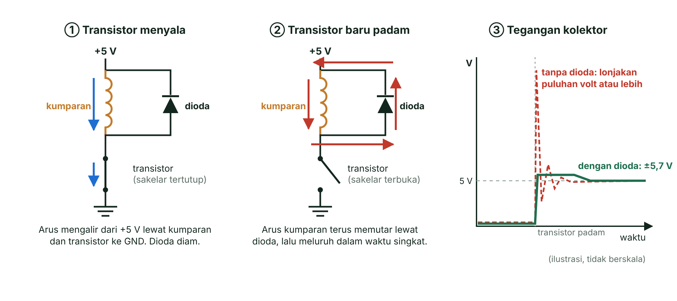
Dioda Flyback: Jalan Memutar Arus Kumparan
Notes:
Analogi pukulan air: air yang mengalir tidak bisa berhenti seketika. Tanpa dioda, tegangan kolektor melonjak jauh di atas 5 V dan bisa melewati batas 40 V 2N2222A. Dengan dioda, tertahan ±5,7 V. Dioda terbalik = hubung singkat saat transistor menyala.

Slide 20

Keselamatan Listrik 220 V
Listrik PLN bisa mematikan. Jangan merangkai, menyentuh, atau mengukur bagian 220 V tanpa pengawasan dosen/teknisi.
Praktikum relay memakai beban tegangan rendah saja
Terminal modul relay murah terbuka dan mudah tersentuh
Relay jangan di-PWM: kontaknya mekanis, umurnya terbatas
Notes:
Tegaskan aturan lab. Modul relay sering aktif LOW, dan sebagian modul 5 V tidak padam sempurna dengan HIGH 3,3 V; pilih modul kompatibel 3,3 V atau pakai rangkaian transistor.

Slide 21
Praktikum
05
Lima proyek, satu kode untuk Wokwi dan board asli

Slide 22
Lima Praktikum Hari Ini
Praktikum | Pin | Yang dipelajari
1. LED redup-terang | GPIO 23 | ledcAttach, ledcWrite, V rata-rata
2. Dimmer | GPIO 34 → 23 | ADC 12 bit langsung jadi duty 12 bit
3. Servo | GPIO 19 (+34) | ESP32Servo, 50 Hz, lebar pulsa
4. Buzzer nada | GPIO 18 | ledcWriteTone, tangga nada, melodi
5. Relay | GPIO 33 | Modul relay, aktif HIGH/LOW, transistor
Notes:
Wokwi: Praktikum 3 perlu libraries.txt (ESP32Servo). Board asli: cabut USB sebelum merangkai. Servo di board asli: catu 5 V terpisah, GND bersama.

Slide 23
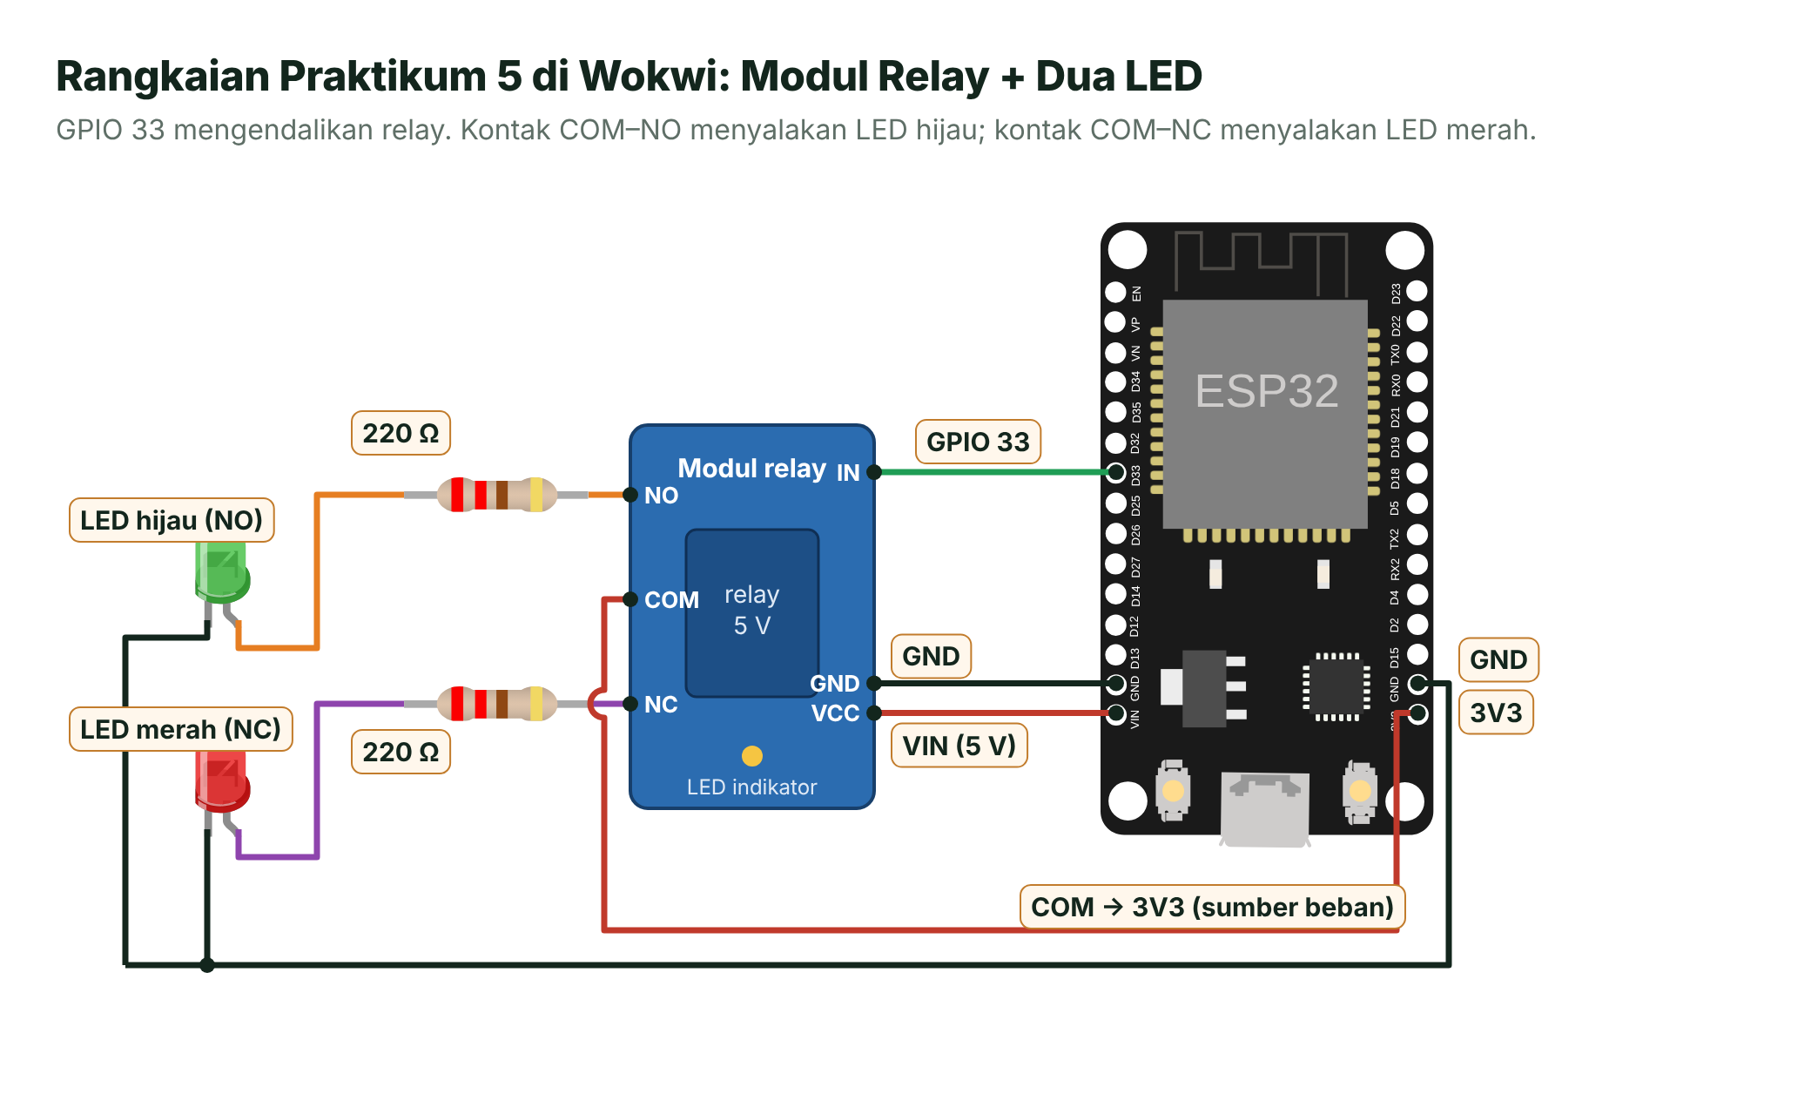
Praktikum 5 di Wokwi: Modul Relay + Dua LED
Notes:
Wokwi tidak punya transistor dan dioda diskrit, jadi memakai wokwi-relay-module (atribut transistor "npn" = aktif HIGH). LED hijau di NO, merah di NC. Di board asli: modul relay 5 V atau rangkaian 2N2222A + 680 Ω + 1N4007. Kalau terbalik, ubah RELAY_AKTIF_LOW.

Slide 24

Kuis Cepat
Dengan jam LEDC 80 MHz, kombinasi mana yang TIDAK mungkin dibuat?
A
1 kHz, 16 bit
B
5 kHz, 13 bit
C
20 kHz, 12 bit
D
40 kHz, 10 bit
Notes:
Jawaban: C. 20.000 × 4.096 = 81,92 MHz > 80 MHz; untuk 20 kHz paling besar 11 bit. Yang lain: 65,5 MHz; 40,96 MHz; 40,96 MHz.

Slide 25

Rangkuman
PWM: duty cycle menentukan V rata-rata = D × 3,3 V
LEDC: 16 kanal, hingga 20 bit, frekuensi × 2ⁿ ≤ 80 MHz
Servo: lebar pulsa dalam bingkai 20 ms (50 Hz)
Buzzer pasif: f = 440 × 2^(n/12) lewat ledcWriteTone()
Beban besar: transistor/relay + dioda flyback; 220 V hanya dengan pengawasan

Slide 26



Sebelum Pertemuan 8 (UTS)
Tugas
Persiapan UTS
Butuh Bantuan?
Latihan 1 (lampu bernapas) dan 4 (hitung R_B)
Coba tantangan theremin mini
Ulangi materi Pertemuan 1–7
Jalankan ulang semua praktikum
Baca panduan/06-mengatasi-masalah.md
Tanyakan di forum kelas

